Slide 1
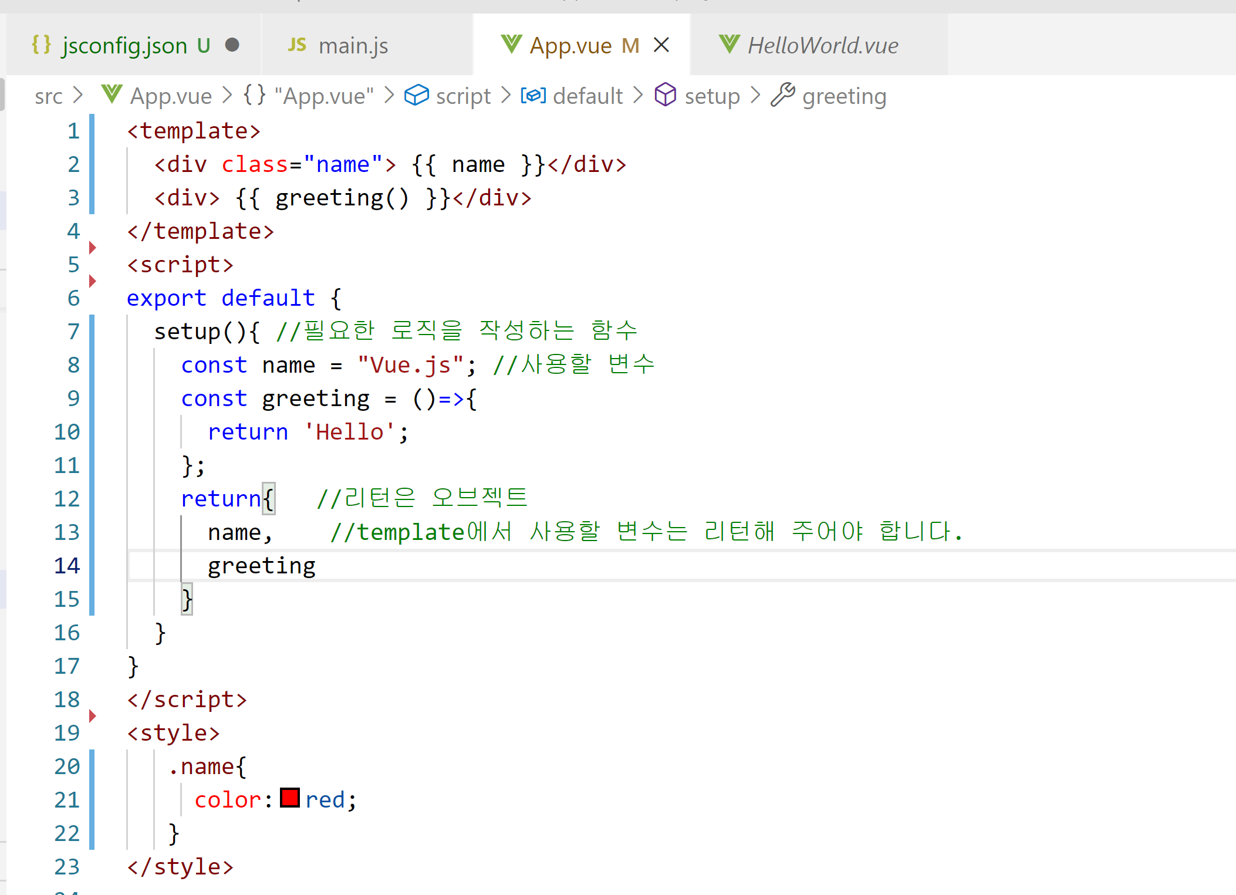
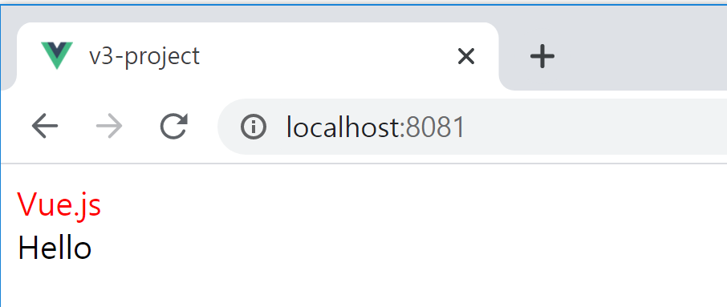
함수 작성 및 사용

Slide 2
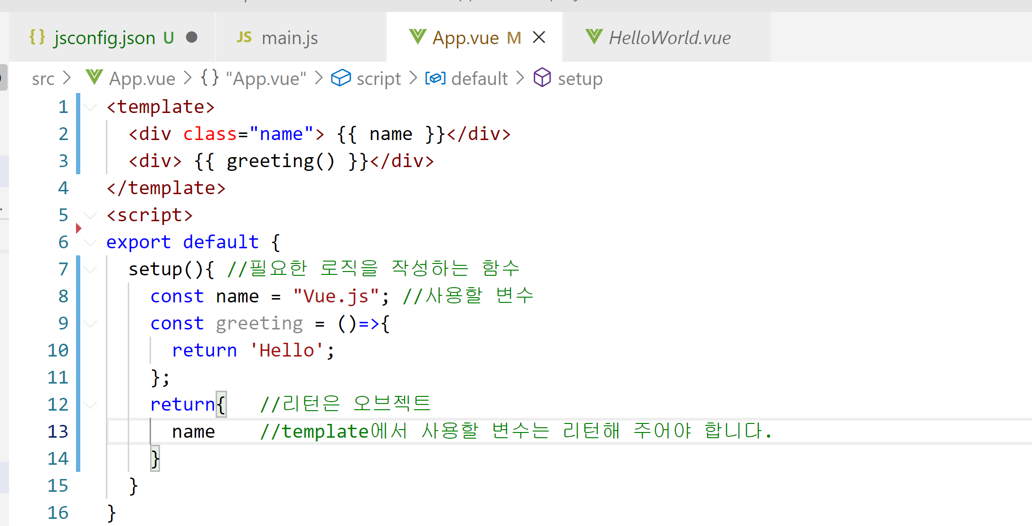
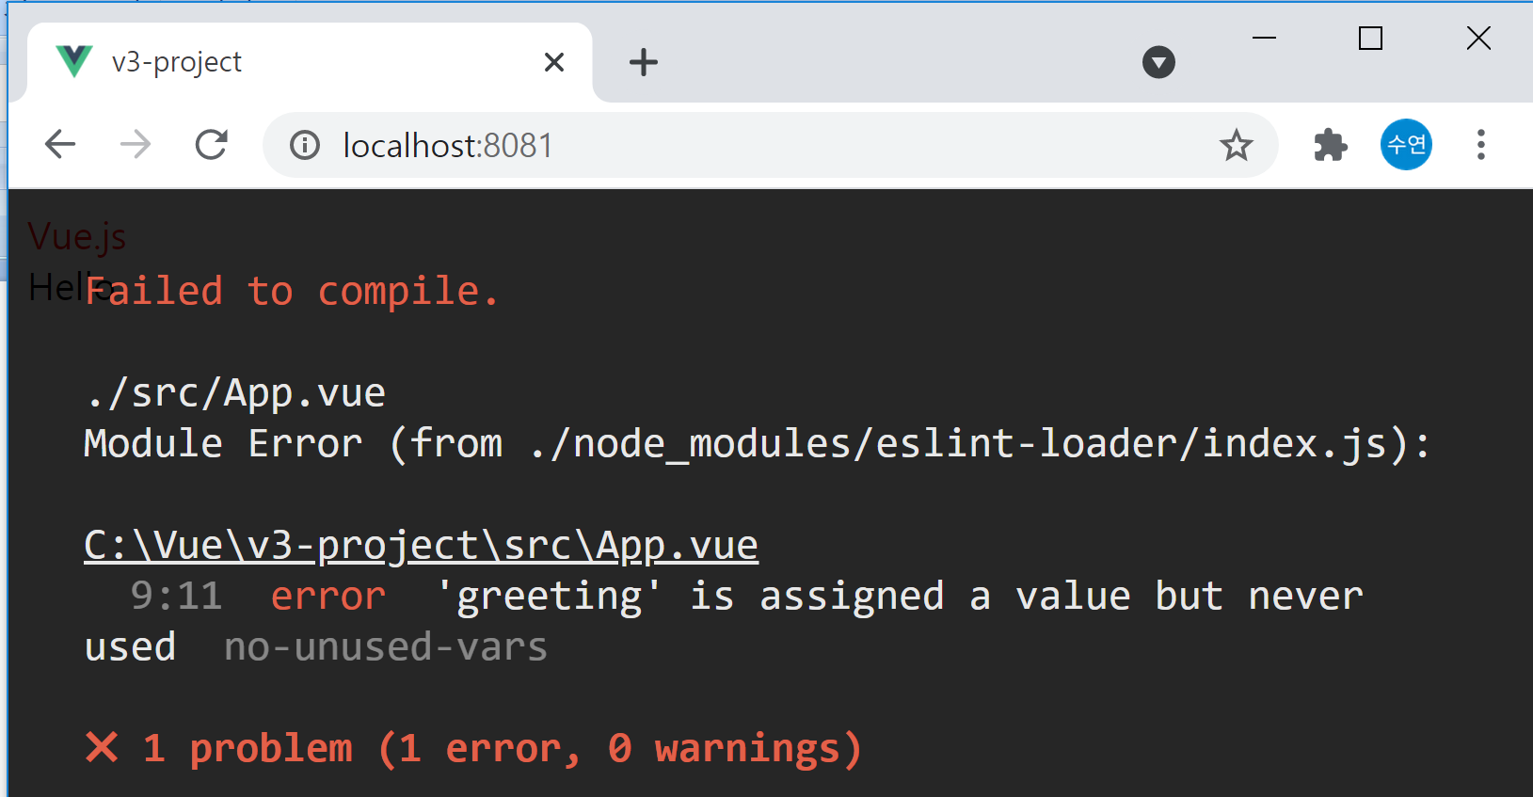
3번 라인에서 사용하는 greeting()를 11번 라인에서 리턴 하지 않아 에러 발생

Slide 3
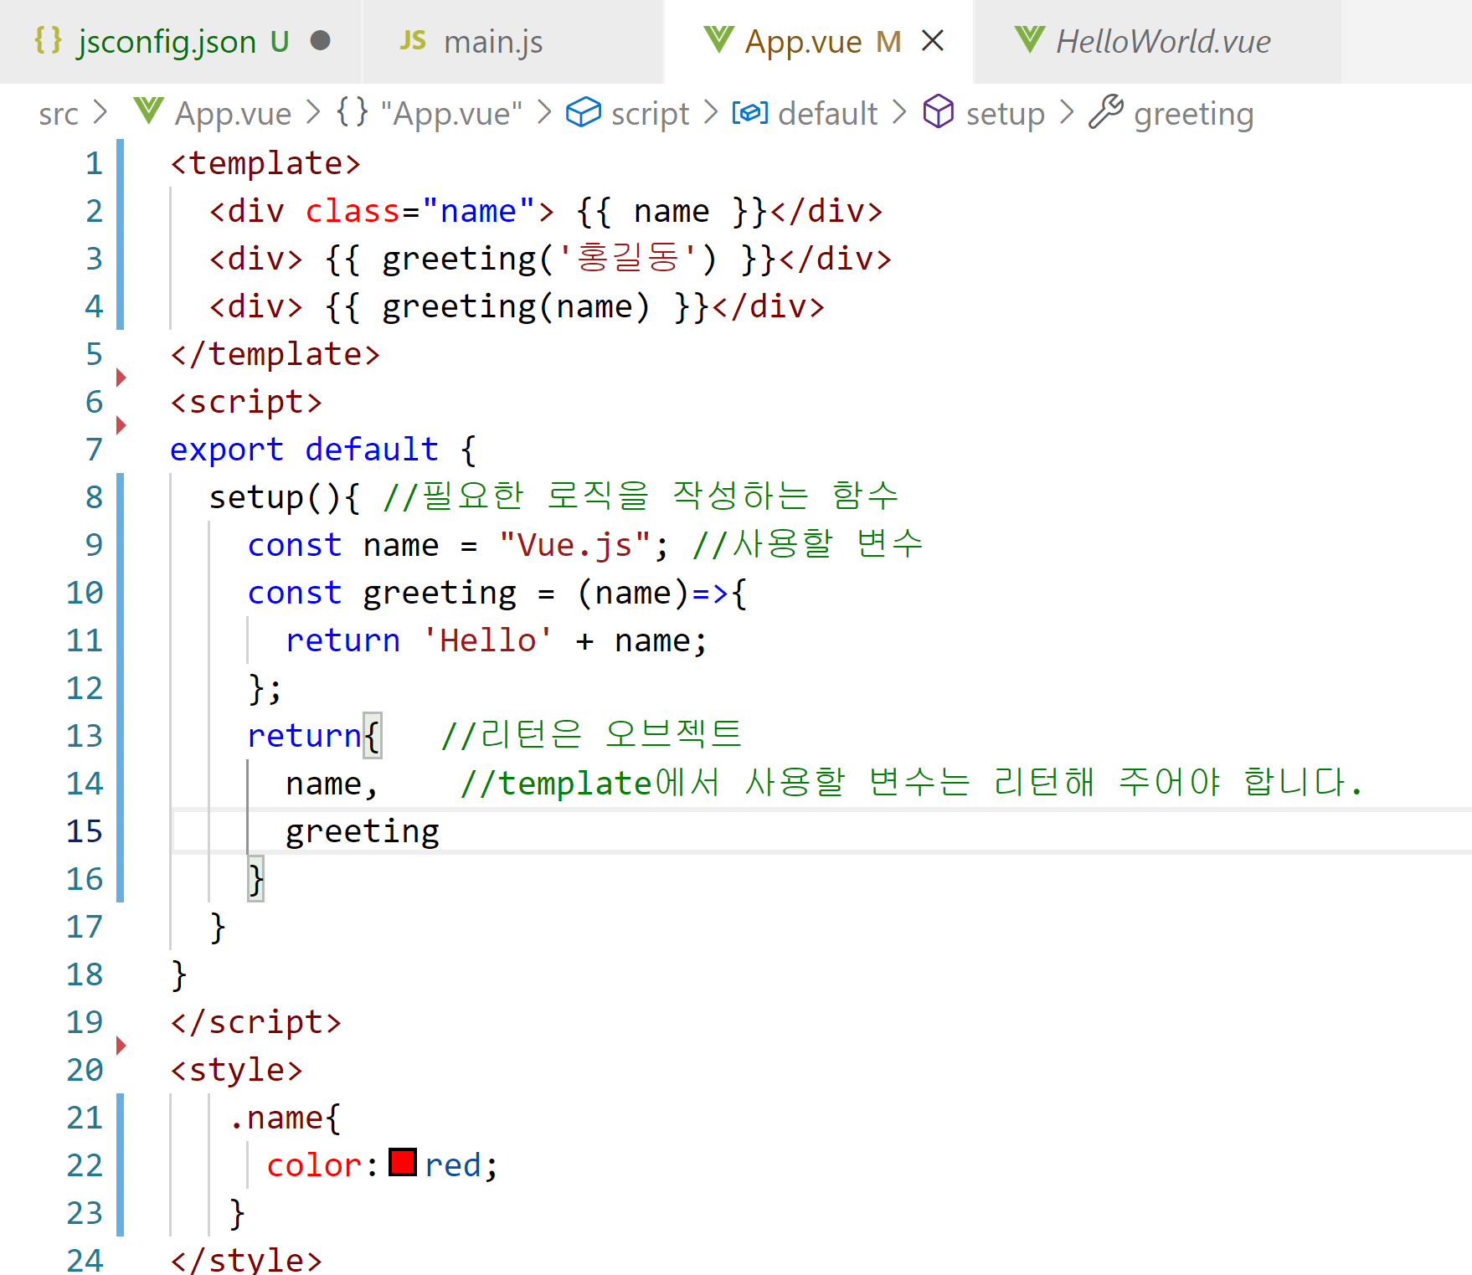
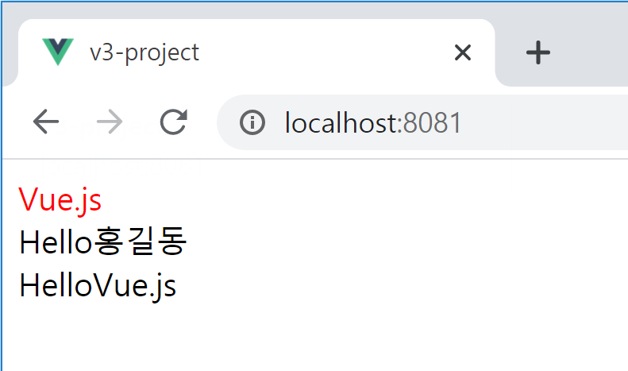
함수에 인자 넣기

Slide 4
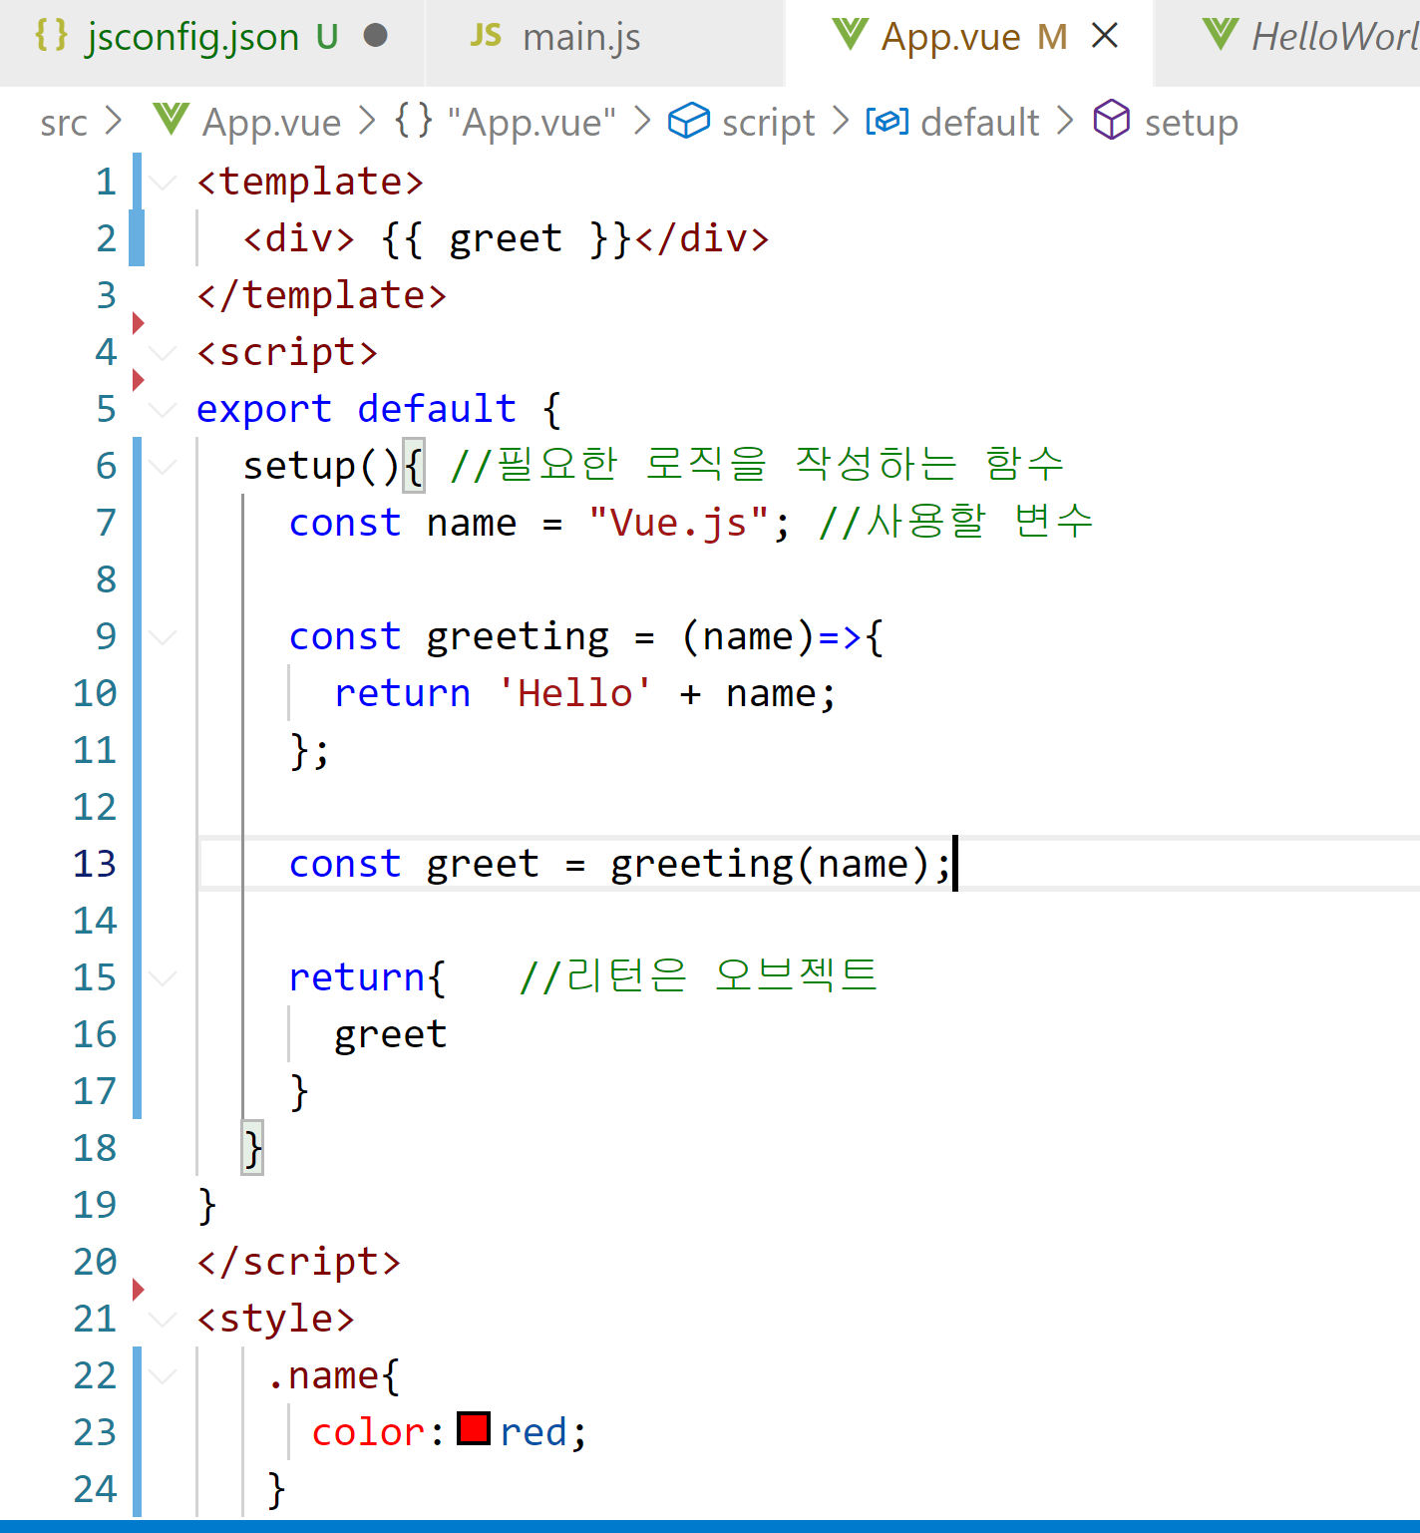
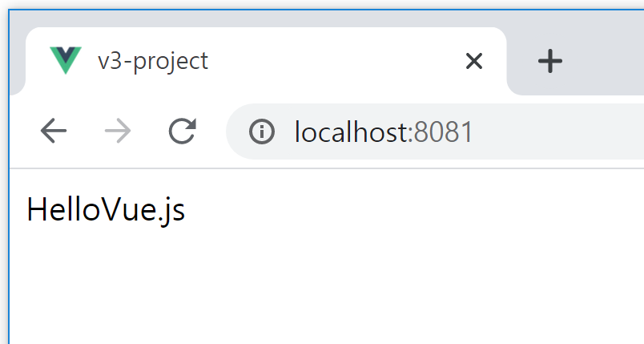
함수 호출 결과를 변수에 담아 그 변수만 출력하는 예제

